Slide 1
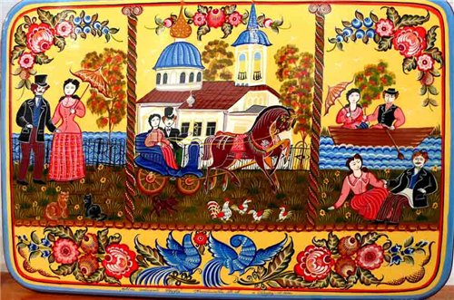
ГОРОДЕЦКАЯ РОСПИСЬ
МБОУ «СОШ №276»
г. Гаджиево, Мурманская обл.
учитель I категории
Мирошниченко И.В.

Slide 2
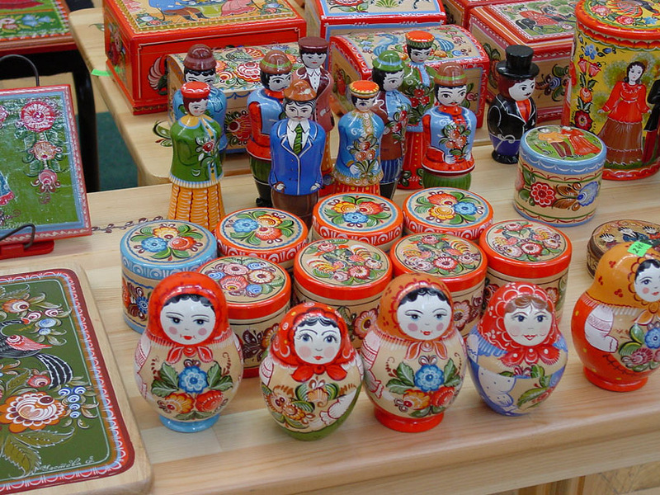

Slide 3
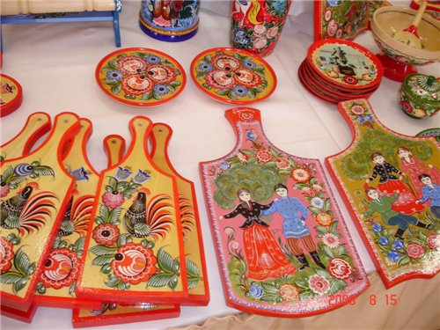

Slide 4
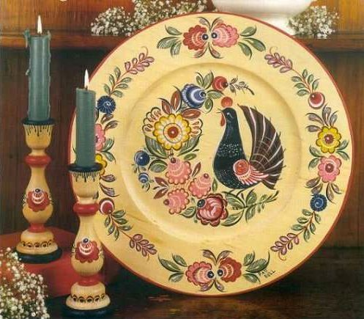
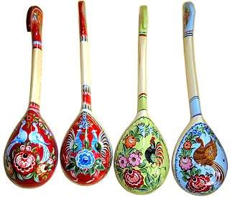
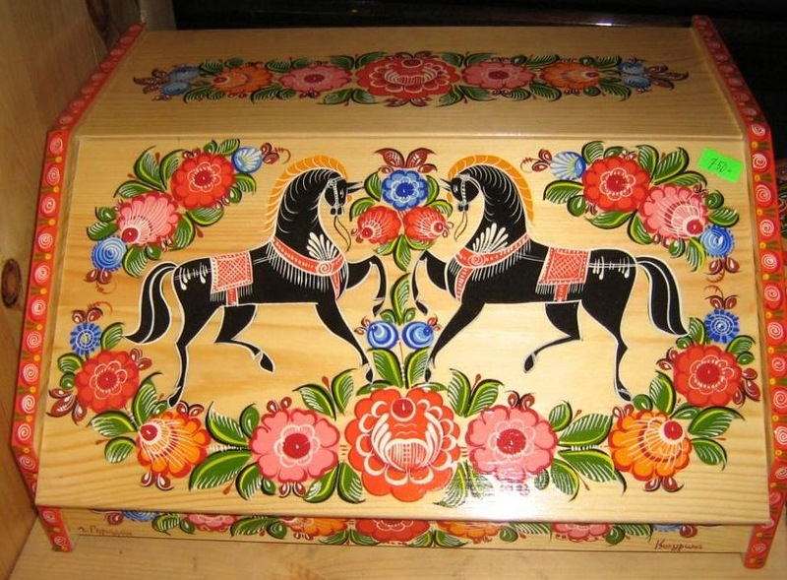
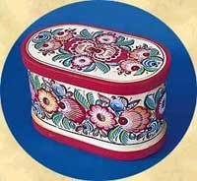

Slide 5
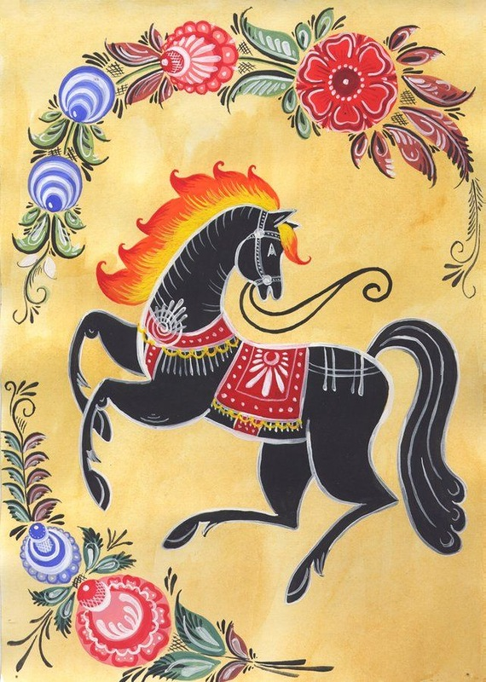

Slide 6
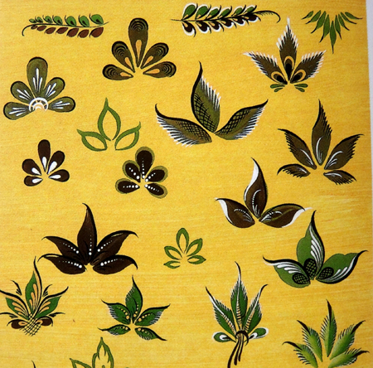

Slide 8
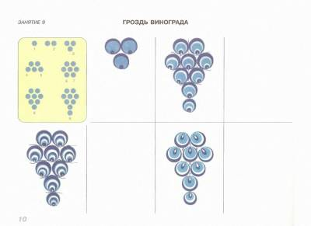

Slide 9
Использованная литература:
https://ru.wikipedia
http://kidsmoy.su
http://razumniki.ru/gorodeckaya_rospis.html
http://go.mail.ru

